Slide 1

QUẢN LÝ THƯ VIỆN
BÁO CÁO ĐỒ ÁN
QUẢN TRỊ DỮ LIỆU (CT467)
Nhóm 3
Giảng Viên: Nguyễn Thị Kim Yến
Lê Nguyễn Bảo Đăng – B2016955
Đặng Thị Hiệp – B2016964
Học kỳ 1, 2023-2024

Slide 2
1. PHÂN CÔNG CÔNG VIỆC

Slide 3
1. PHÂN CÔNG CÔNG VIỆC
Lê Nguyễn Bảo Đăng
Thiết kế, cài đặt Database​
Thiết kếPowerpoint​
Backend
Frontend
Đặng Thị Hiệp

Slide 4
2. GIỚI THIỆU SƠ LƯỢC

Slide 5
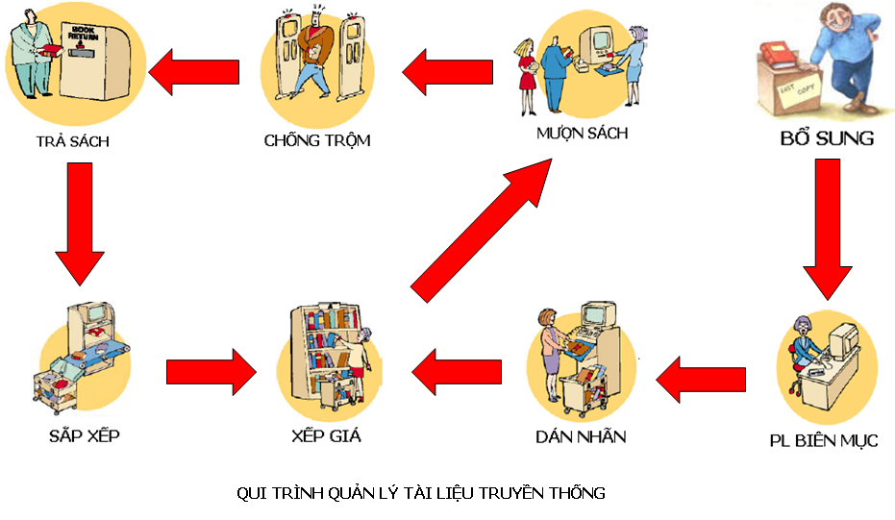
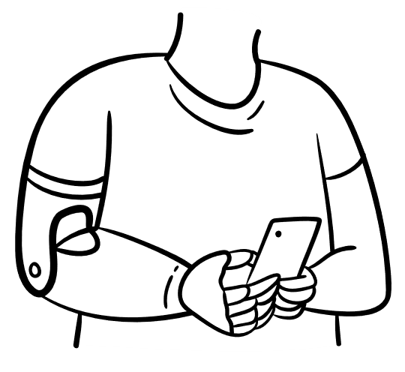


2. GIỚI THIỆU SƠ LƯỢC

Slide 6







2. GIỚI THIỆU SƠ LƯỢC

Slide 7
3. MÔ TẢ CHỨC NĂNG

Slide 8
3. MÔ TẢ CHỨC NĂNG
PHẠM VI
CHỨC NĂNG CHÍNH
Quản lý thông tin liên quan đến việc mượn, trả, tìm kiếm thông tin về sách.
Tìm kiếm sách
Quản lý người dùng
Quản lý việc mượn sách, trạng thái sách
Lưu trữ các thông tin về sách, bạn đọc.
Quản lý thêm, sửa, xóa sách

Slide 9


3. MÔ TẢ CHỨC NĂNG
2 NHÓM NGƯỜI DÙNG CHÍNH
Đọc giả
Thủ thư

Slide 10
4. CƠ SỞ DỮ LIỆU

Slide 11
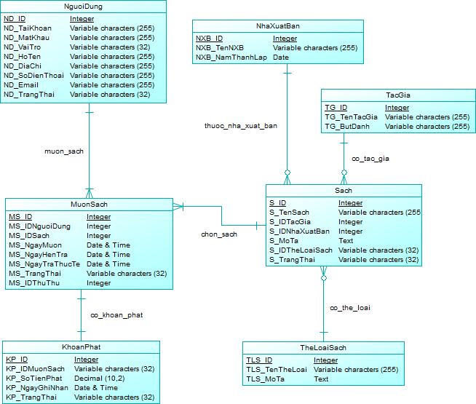
4. CƠ SỞ DỮ LIỆU
Sử dụng Index kiểu B-CÂY tối ưu việc tìm kiếm

Slide 12
4. CƠ SỞ DỮ LIỆU
PROCEDURE
Lấy tất cả
Lấy một theo ID
Lấy khoản phạt theo người dùng và sách
Lấy thông tin người dùng
Lấy sách theo thành phần

Slide 13
4. CƠ SỞ DỮ LIỆU
PROCEDURE
Thêm một ở từng thực thể
Thêm theo điều kiện cụ thể

Slide 14
4. CƠ SỞ DỮ LIỆU
PROCEDURE
Sửa ở từng thực thể
Sửa trạng thái

Slide 15
4. CƠ SỞ DỮ LIỆU
PROCEDURE
Xóa mềm
Xóa và thay thế thành giá trị mặc định để đảm bảo tính nhất quán
(Đang cập nhật…)

Slide 16
FUNCTION
Kiểm tra trạng thái
Xác thực người dùng

Slide 17
TRIGGER
Xác thực và kiểm tra trước khi thêm bản ghi thông tin mượn sách

Slide 18
KẾT QUẢ THỰC HIỆN

Slide 19
CẢM ƠN
SỰ THEO DÕI CỦA CÔ VÀ CÁC BẠN
Q & A

